Slide 1

PUENTE DEL DIABLO-PARQUE KROMLAUER-ALEMANIA
PUENTE DEL DIABLO
PARQUE KROMLAUER · ALEMANIA

Slide 2
Entre el verde follaje de Kromlau, concretamente en el parque Kromlauer de Alemania, se encuentra un curioso puente que, lejos de servir para unir mundos y vidas, se refleja en el agua formando una circunferencia perfecta, armoniosa y, para algunos, creada por el mismísimo dios de los infiernos. Es el conocido como Puente del Diablo y es, hoy en día, una de las atracciones naturales más valoradas del Parque Natural de los Rododendros. Según afirman expertos, además, este misterioso puente escondido entre la vegetación cuenta con una estabilidad tan frágil que no se sabe cómo aún puede mantenerse en pie. Es por eso que por el Puente del Diablo, o Rakotzbrücke, no está permitido caminar. Ya que como afirman los expertos este puente no se levantó para unir mundos y vidas, sino con una intención puramente estética.
El puente data de 1860, cuando un caballero de la ciudad local mandó levantar este frágil y curioso puente. Para construirlo se utilizaron piedras locales de naturaleza variada, pero con la peculiaridad que contábamos: con el reflejo del agua, crea una circunferencia perfecta, armoniosa, y extremadamente complicada para la tosca manera en que está construido. Todo ello adornado, en sus respectivos extremos, por unas llamativas agujas de roca que le proporcionan un toque decorativo muy especial que imitan a dos columnas de basalto, pero al natural. Es conocido como Puente del Diablo, debido al coloquialismo de que tales puentes, que crean tales figuras perfectas, son peligrosos y milagrosos. Tanto, que deben haber sido construidos por el mismísimo satanás. Y es que a pesar de que sabemos que fue construido por manos humanas, no es el único puente que recibe la denominación de ‘Puente del Diablo’. A lo largo de la historia y del tiempo, son muchas las construcciones y antiguos puentes que, por su difícil creación o su dudosa estabilidad, han recibido una denominación que tiene al diablo como protagonista.
Notes:
2

Slide 3
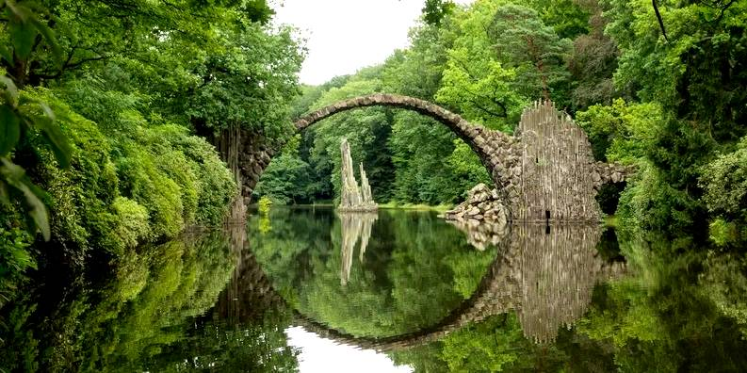

Slide 4
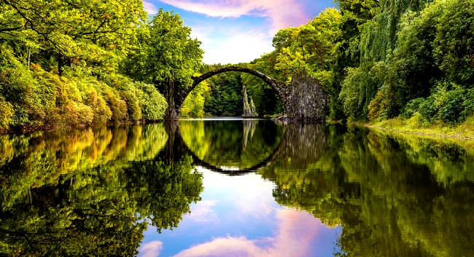
Notes:
4

Slide 5
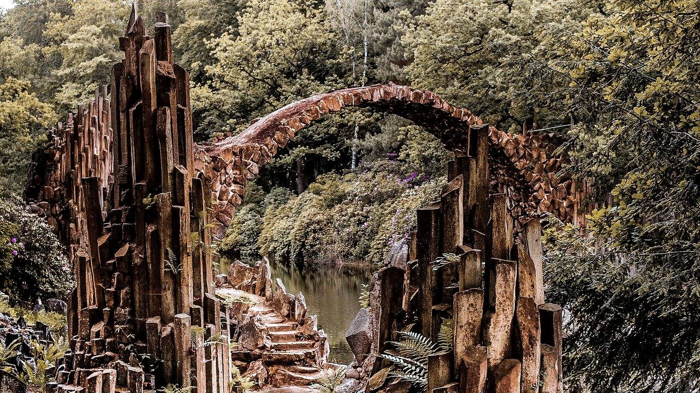

Slide 6
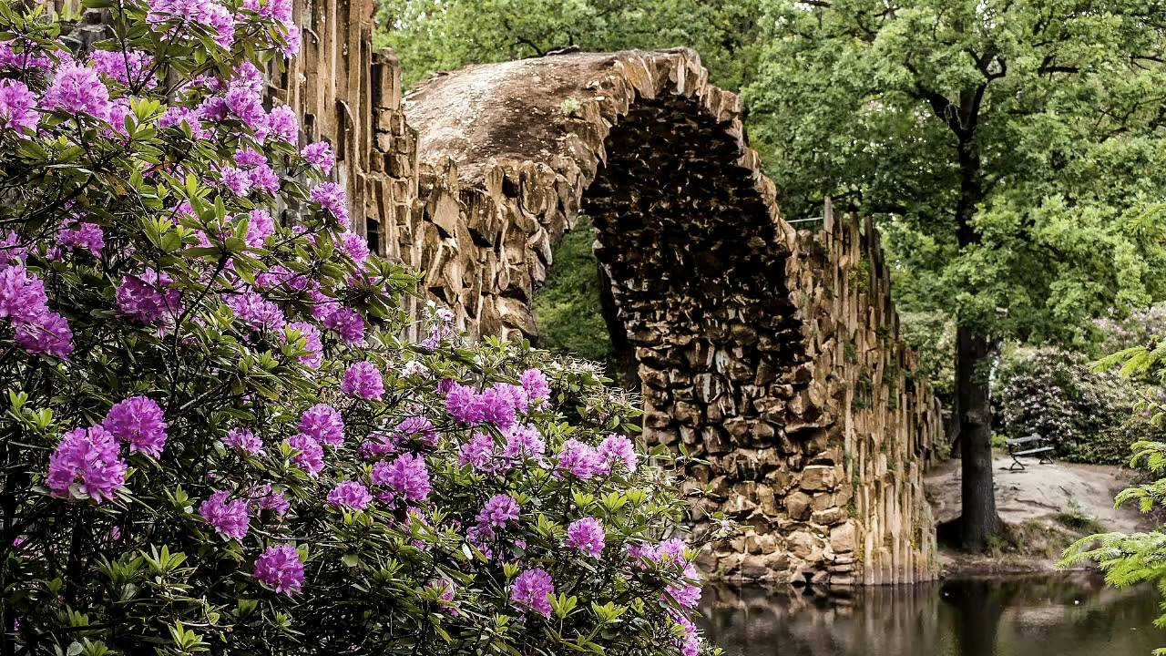

Slide 7
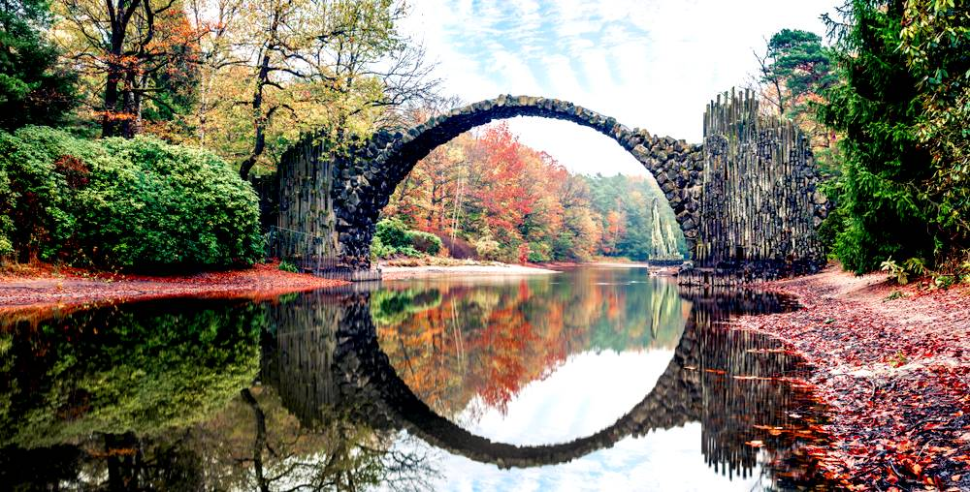

Slide 8
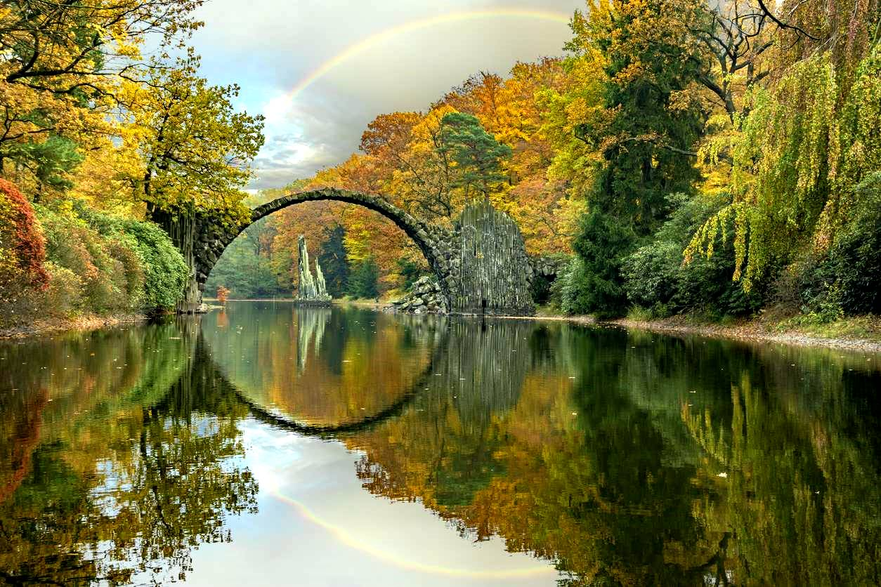

Slide 10
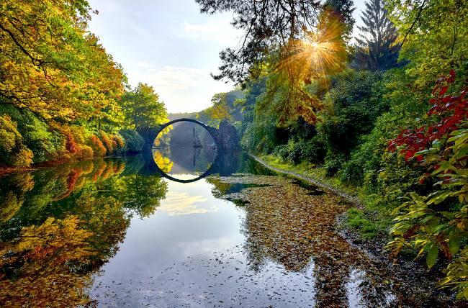

Slide 11
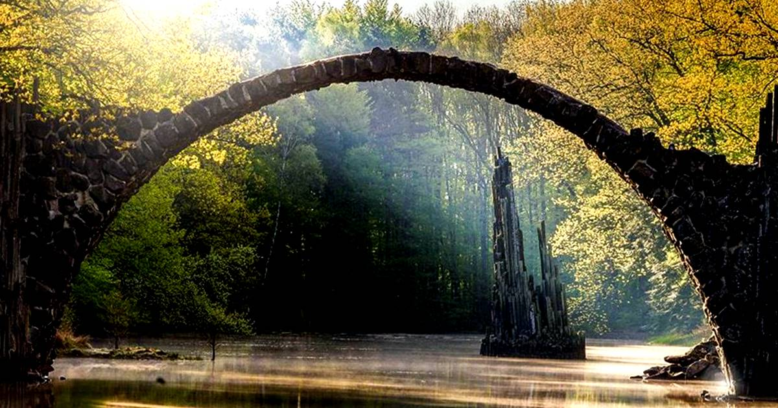

Slide 12
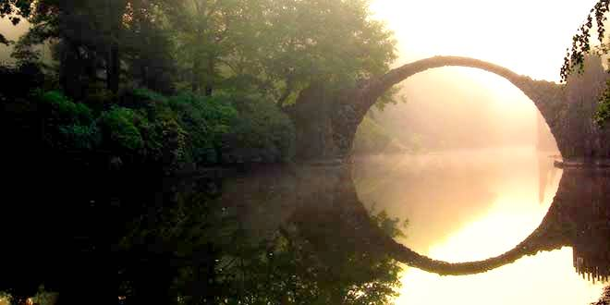

Slide 13

GRACIAS POR TU VISITA
Y QUE TENGAS UN BUEN DÍA
VICTOR NOVELLÓN

Slide 14







¿Te ha gustado?
Puedes ver más entrando
Aquí
Además puedes recibir powerpoints en tu correo electrónico suscribiéndote aquí:

